Slide 1

Název školy: Základní škola Pomezí, okres Svitavy
Autor: Jiří Svoboda
Název: VY_ 32_INOVACE_0209_Č.pásma
Téma: Časová pásma
Číslo projektu: CZ.1.07/1.4.00/21.3496
Datum vytvoření: 10. 8. 2012 | Datum ověření: 18. 10. 2012

Slide 2
ANOTACE
Anotace :
Vkladatel : Jiří Svoboda
Formát : Prezentace Microsoft Office Powerpoint
Výuková prezentace inovativně seznamuje žáky se základními informacemi o časových pásmech Země.
Názorným zpracováním motivuje a aktivizuje žáky.
Poznatky z ověřování : obrazový materiál žákům velmi pomáhá k pochopení probíraného učiva
Způsob použití : datový projektor, interaktivní tabule (plátno) a osobní počítač
Ovládání : kliknutím dojde k animaci textu a obrázků
Zařazení : Základní vzdělávání druhý stupeň » Člověk a příroda – zeměpis 6. ročníku.
Šablona EU peníze školám ZŠ » III/2 Výuka prostřednictvím ICT

Slide 3
ČASOVÁ PÁSMA

Slide 4
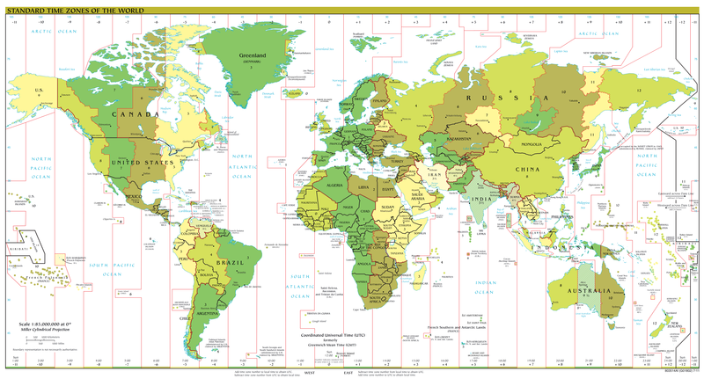
ČASOVÁ PÁSMA NA ZEMI k březnu 2011

Slide 5


Slide 6
COORDINATED UN UTCIVERZAL TIME
UTC JE KOORDINOVANÝ SVĚTOVÝ ČAS, NĚKDY JE NAZÝVANÝ TAKÉ ZULU TIME;
UTC JE ZÁKLADEM SYSTÉMU SVĚTOVÉHO OBČANSKÉHO ČASU ;
JEDNOTLIVÁ ČASOVÁ PÁSMA JSOU DEFINOVÁNA SVÝMI ODCHYLKAMI OD UTC;
UTC JE ZALOŽEN NA ATOMOVÝCH HODINÁCH;
UTC JE ČASTO ZAMĚŃOVÁN ZA GMT – GREENWICHSKÝ ČAS, KTERÝ UDÁVÁ ČAS V ČASOVÉM PÁSMU HLAVNÍHO POLEDNÍKU A JE ZALOŽEN NA ROTACI ZEMĚ

Slide 7
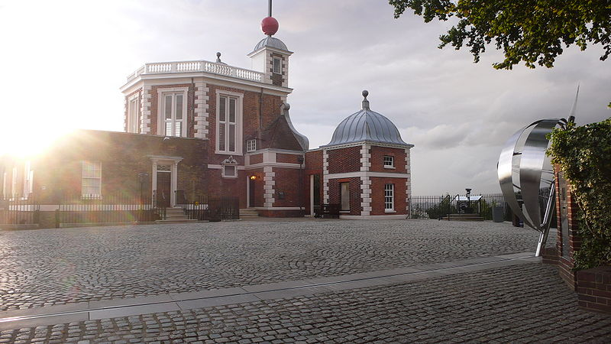
HLAVNÍ - NULTÝ POLEDNÍK PROCHÁZÍ KRÁLOVSKOU HVĚZDÁRNOU V GNREENWICH V ANGLII

Slide 8
ZÁKLADNÍ INFORMACE
K ZAPAMATOVÁNÍ
NA ZEMI JE VYTVOŘENO 24 ČASOVÝCH PÁSEM;
ZÁKLADNÍM ČASOVÝM PÁSMEM JE PÁSMO, VE KTERÉM PLATÍ UTC – V OKOLÍ HLAVNÍHO POLEDNÍKU – V ANGLII;
ČASOVÁ PÁSMA SE PŘIZPŮSOBUJÍ HRANICÍM STÁTŮ;
DATUM SE MĚNÍPŘI PŘEKROČENÍ DATOVÉ ČÁRY, KTERÁ SE NACHÁZÍ PŘIBLIŽNĚ NA 180 POLEDNÍKU;
ČR SENACHÁZÍ V ČASOVÉM PÁSMU UTC+1 A, SEČ (Středoevropský čas), CET (Central European Time).

Slide 9
OPAKOVÁNÍ
OTÁZKA
KOLIK JE NA ZEMI ČASOVÝCH PÁSEM ?
ODPOVĚĎ :
24
OTÁZKA
V JAKÉM ČASOVÉM PÁSMU SE NACHÁZÍ ČR ?
ODPOVĚĎ :
ČR SENACHÁZÍ V ČASOVÉM PÁSMU UTC+1 A, SEČ

Slide 10
CITACE
TIMEZONESBOY. wikipedia [online]. [cit. 10.8.2012]. Dostupný na WWW: http://cs.wikipedia.org/wiki/Soubor:Standard_time_zones_of_the_world.png
PŘEMYSL OTAKAR. wikipedia [online]. [cit. 10.8.2012]. Dostupný na WWW: http://cs.wikipedia.org/wiki/Soubor:Greenwich3.jpg

